Slide 1
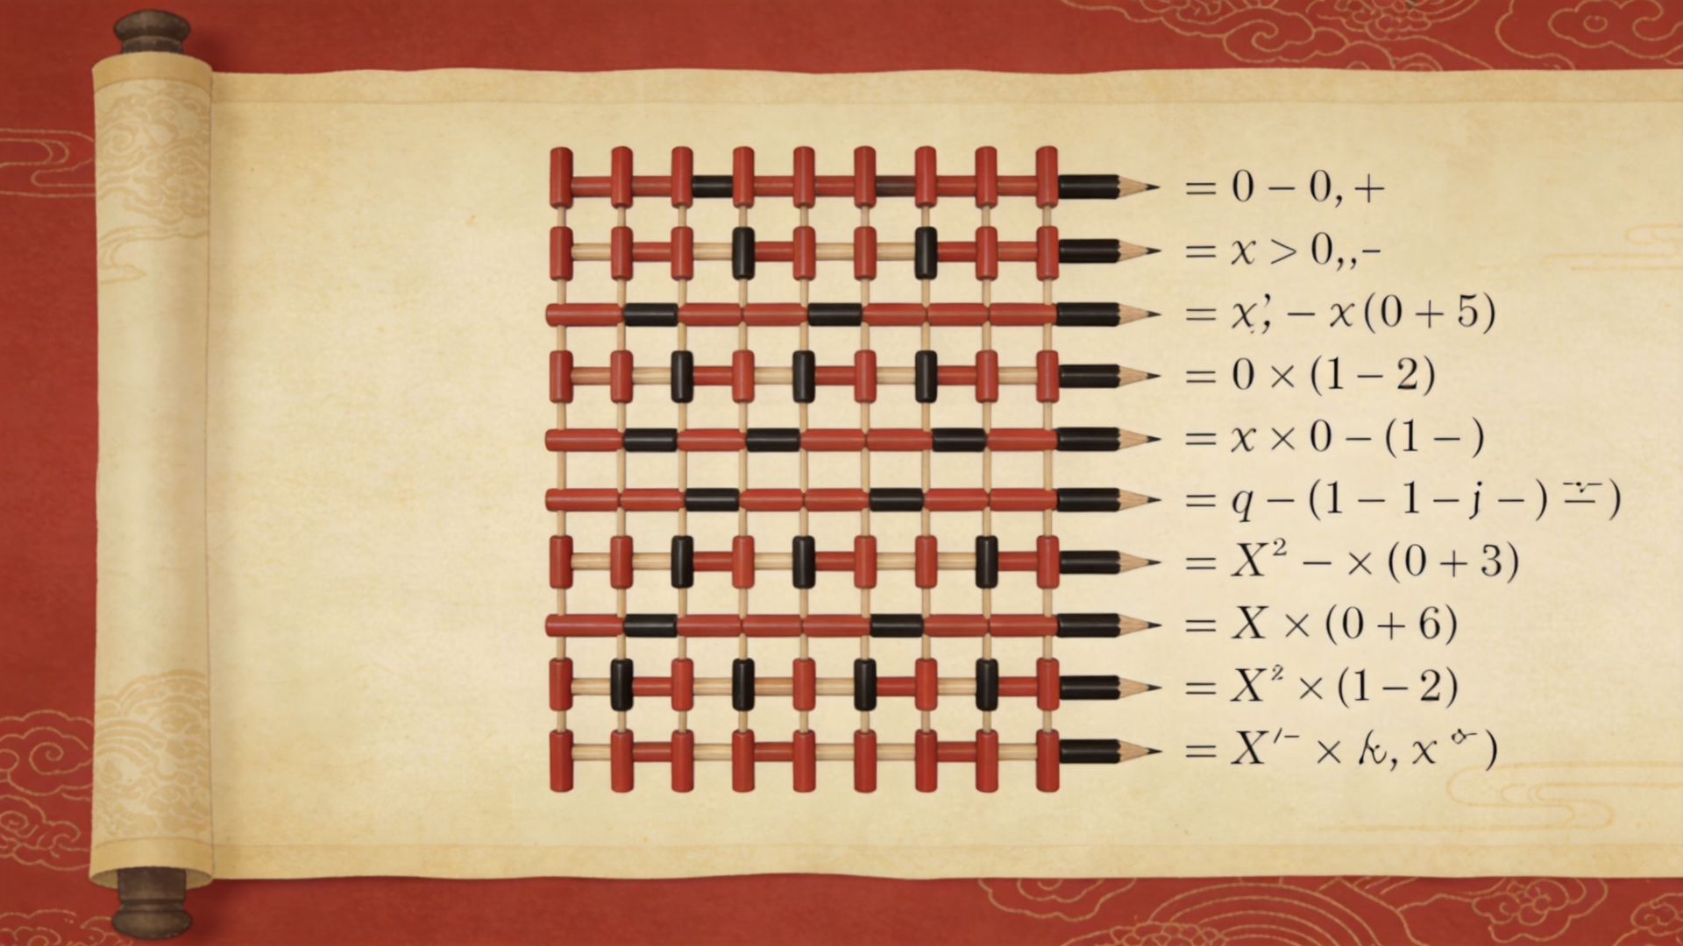
二元一次方程组
——从方程术到消元法
多元问题， 消元 解决
九章算术 · 算筹遗韵
人教版七年级下册 · 第十章
|
方程术 · 消元法
方程

Slide 2
第十章
本章导航
01
概念
02
消元
03
应用
04
拓展
二元一次方程组的概念
消元——解二元一次方程组
实际问题与二元一次方程组
三元一次方程组的解法
方程与方程组定义
代入消元法
设两未知数列方程
三元化二元
解与公共解
加减消元法
解方程组与检验
代入/加减消元
代入检验法
系数处理技巧
古代方程术对照
消元思想延伸
从方程术到二元
化多为少
鸡兔同笼新解
从二元到多元
四章层层递进
消元思想贯穿
九章算术一脉
人教版 · 七年级下册
第2页 / 共11页
从方程术到消元法

Slide 3


—
10.1 二元一次方程组的概念
从“方程术”到“二元”
消元 · 化归

Slide 4

引子：《九章算术》中的方程术
10.1 二元一次方程组的概念
传统文化引入
古代方程术
现代方法
用算筹排列成矩阵，
—— 算筹纵横，位值制
用符号列出方程，
—— 符号运算，消元思想
直除消元
代入或加减消元
《九章算术》"方程"章
用「直除法」解多元一次方程组。
这是世界上
最早
的线性方程组解法！
刘徽注："群物总杂，各列有数，总言其实……并列为行，故谓之方程"
鸡兔同笼
经典问题
上有35头，下有94足，鸡兔各几何？
思想一脉相承：消元 —— 将多元化为少元
x + y = 35
2x + 4y = 94
二元一次方程组
人教版七年级下册 · 第十章
4 / 11

Slide 5

二元一次方程（组）的概念
10.1 二元一次方程组的概念
二元一次方程
二元一次方程组
含有
，含未知数的式子都是整式，含未知数的项的次数都是
两个未知数
由
两个二元一次方程
组成
例：{x+y=6，2x+y=8}
1
例：x+y=6，2x+y=8
二元一次方程的解
二元一次方程组的解
使方程两边的值相等的两个未知数的值
两个方程的
公共解
； ； …… 都是 的解
是方程组的解
x=1,y=5
x=2,y=4
x=3,y=3
x+y=6
{x=2,y=4}
代入检验：是否满足两个方程
代入检验： 才是方程组的解
满足两个方程
人教版七年级下册 · 第十章
5 / 11

Slide 6


—
10.2 消元——解二元一次方程组
化多为少，化繁为简——消元思想
代入 · 加减 · 化归

Slide 7

代入消元法
10.2 消元——解二元一次方程组
代入消元法：将方程中的某个未知数用含另一个未知数的式子表示， 另一个方程，实现消元
代入
例题
逐步代入
方程组
① 由 x + y = 6 得：y = 6 − x
② 代入 2x + y = 8：2x + (6 − x) = 8
③ 解得：x = 2 → 代入 y = 6 − x：y = 4
④ ∴{x = 2, y = 4}
{x + y = 6 ……①
2x + y = 8 ……②
代入后化为一元一次方程
①
②
③
④
变形
代入
求解
回代
用含一个未知数的式子表示另一个
代入另一个方程，化为一元方程
解一元一次方程
求另一个未知数
人教版七年级下册 · 第十章
7 / 11

Slide 8

加减消元法
10.2 消元——解二元一次方程组
加减消元法：将两个方程相加或相减，消去一个未知数
系数相等或相反
1
例1
相加
2
例2
相加
3
例3
乘系数
{ 3x − 2y = 4 ①
{ 3x + 2y = 13 ①
{ x + y = 10 ①
{ 5x + 4y = 3 ②
{ 5x − 2y = 3 ②
{ 2x − y = 8 ②
① × 2
→
6x − 4y = 8 ③
① + ②
→
8x = 16
→
x = 2
① + ②
→
3x = 18
→
x = 6
② + ③
→
11x = 11
→
x = 1
代入①：3·2 + 2y = 13
→
2y = 7
代入①：6 + y = 10
→
y = 4
代入①：3 − 2y = 4
→
→
y = 3.5
y = −0.5
系数的处理：乘以适当倍数，使某一未知数系数相等或相反
相等 → 相减
相反 → 相加
人教版七年级下册 · 第十章
8 / 11

Slide 9

—
10.3 实际问题与二元一次方程组
方程组——解决多未知数问题的利器
设元 · 列式 · 消元 · 作答

Slide 10

用方程组解决实际问题
10.3 实际问题与二元一次方程组
1
实际问题
2
设两个未知数
3
列方程组
4
解方程组
5
检验
6
作答
设未知数 · 列方程组
养牛场问题
设大牛 kg，小牛 kg
x
y
每头大牛、小牛1天各需饲料多少？
30x + 15y = 675
42x + 20y = 940
原有
30
头大牛、
15
头小牛，1天用饲料
675 kg
购进
12
头大牛、
5
头小牛后，1天用饲料
940 kg
解得 · 检验
x = 20
y = 5
大牛 ? kg
|
小牛 ? kg
李大叔估计：大牛18~20kg，小牛7~8kg
大牛估计 正确，小牛估计 偏高
《九章算术》 中已有类似方程组问题！
文化链接
人教版七年级下册 · 第十章
10 / 11

Slide 11
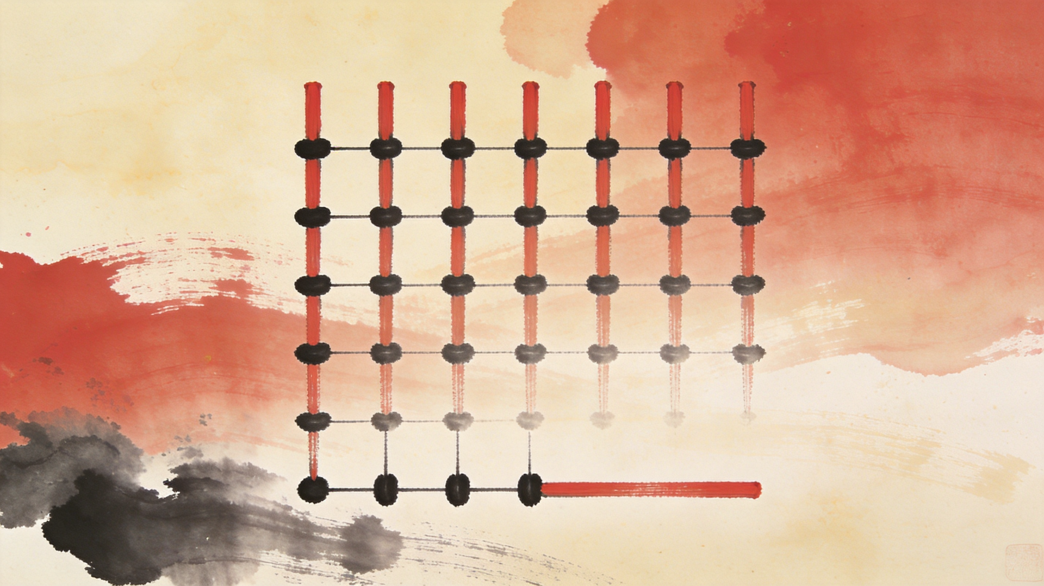
小结：消元——化归思想的典范
从《九章算术》到现代符号运算 · 殊途同归
本章回顾
核心方法
核心思想
◆
从《九章算术》的方程术出发
◆
代入消元法 — 代入实现消元
◆
消元思想 — 多元→少元→一元
◆
学习了二元一次方程组的解法
◆
加减消元法 — 加减实现消元
◆
古代算筹矩阵 → 现代符号方程
◆
多元 → 少元 → 一元
◆
化归思想 — 未知→已知
◆
方程术·消元法 · 跨越两千年的智慧
化多为少，化繁为简
“群物总杂，各列有数” —— 刘徽
殊途同归，一脉相承
化归
方程术 —— 从中国古代到现代数学 · 消元法 —— 从算筹到符号运算
跨越两千年的智慧，殊途同归！
化归 · 消元

